Slide 1
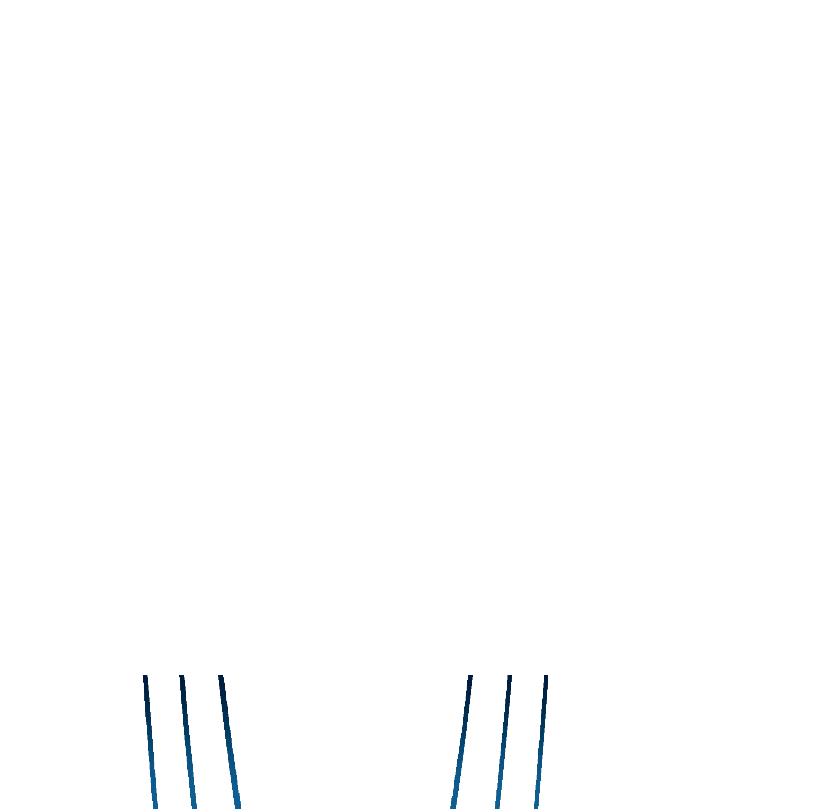
Новые линии поставок

Slide 2
WTL International Limited
WTL International Limited была основана в 2012 году. Это высокотехнологичное предприятие и член Китайской ассоциации электронных компонентов по производству пьезоэлектрических кристаллов.
Штаб-квартира расположена в г. Шанхай, Китайская Народная Республика.
Линейка продуктов:
Кварцевые резонаторы
Кварцевые генераторы
Кварцевые фильтр
Керамические резонаторы
SAW Резонаторы (Резонаторы на ПАВ)
SAW Фильтры (Фильтры на ПАВ)
VCXO (Управляемые напряжением кварцевые генераторы)
VCRCXO / TCXO (Кварцевые генераторы с температурной компенсацией)
OCXOS (Термостатированные кварцевые генераторы)

